Slide 1
Свастика – орудие пропаганды или инструмент художника
Ворошилова Мария Борисовна
Уральский государственный педагогический университет

Slide 2
Юридическая практика
Федеральный закон №114 «О противодействии экстремистской деятельности»
«пропаганду и публичное демонстрирование нацистской символики либо атрибутики или символики, сходных с нацистской атрибутикой или символикой до степени смешения, либо публичное демонстрирование атрибутики или символики экстремистских организаций»
Федеральный закон №80 «Об увековечении Победы советского народа в Великой Отечественной Войне 1941-1945 годов»
«использование в любой форме»

Slide 3
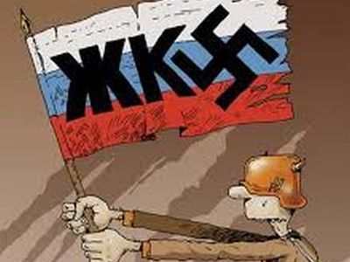

Slide 4
Такое чувство, что живу на территории оккупированной войсками Третьего Рейха.
Половины заводов нет. Граждане работают только за еду и оплату ЖКУ. Даже немецкие военнопленные лучше строили, чем братки из Единой России.

